Slide 1

禄劝县入城口LQ-G2021T-004号地块建设用地规划条件
审批公示
禄劝彝族苗族自治县自然资源局
建设项目行政审批批前公示
项目名称: 禄劝县入城口LQ-G2021T-004号地块建设用地规划条件
项目性质: 新建项目
申报类别： 建设用地规划条件
审批经办: 禄劝彝族苗族自治县自然资源局
公示类别： 批前公示
公示时间： 7个工作日（ 2021.4 .20—2021.4 .29）
公示媒体： 禄劝政务网
公示组织单位： 禄劝彝族苗族自治县自然资源局
规划审批项目摘要：
禄劝彝族苗族自治县（禄武）入城口LQ-G2021T-004号地块项目位于禄武入城口，总用地面积20935.66平方米，该地块分为地块一，地块二，地块三。地块一净用地面积为7537.1平方米用地性质为绿地与广场用地，地块二净用地面积7361.26平方米用地性质为道路交通设施用地，地块三净用地面积6037.3平方米用地性质为绿地与广场用地。
备注：对以上公示项目有异议者，请在公示期限内以书面形式将意见和建议反馈到禄劝彝族苗族自治县自然资源局。（联系电话：68913475）
禄劝彝族苗族自治县自然资源局
2021年 4 月 20 日

Slide 2
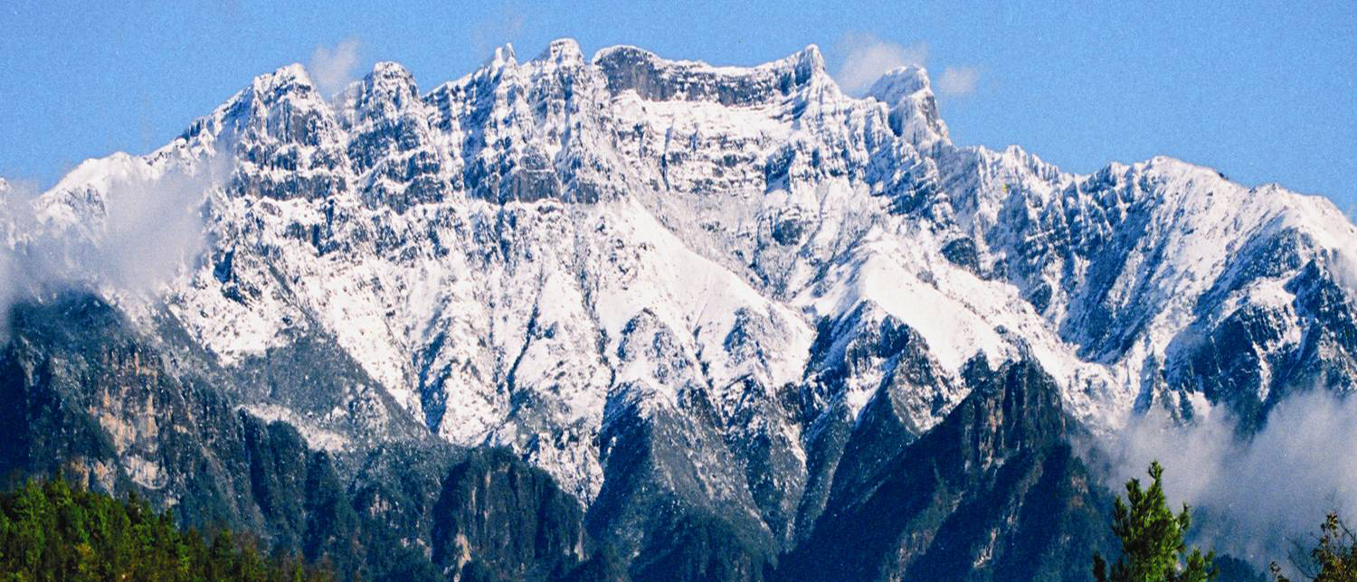
禄劝彝族苗族自治县自然资源局
行政审批公示
项目名称: 禄劝县入城口LQ-G2021T-004号地块建设用地规划条件
项目性质: 新建项目
申报类别： 建设用地规划条件
审批经办: 禄劝彝族苗族自治县自然资源局
公示类别： 批前公示
公示时间： 7个工作日（ 2021.4 .20 —2021.4 .29）
公示媒体： 禄劝政务网
公示组织单位： 禄劝彝族苗族自治县自然资源局
建设用地规划条件内容：
地块一净用地面积7537.1平方米，用地性质：居住兼容商业用地，用地强度规定：容积率≤4.0，建筑密度＜25%，绿地率＞35%，建筑限高80米，按照相关规范要求配建地下停车设施，并满足日照、消防、疏散、交通、抗震、环保、安全、人防等相关规定；
地块二净用地面积7361.26平方米，用地性质：道路交通设施用地；
地块三净用地面积6037.3平方米；用地性质：商业用地，用地强度规定：容积率＜1.0，建筑密度＜25%，绿地率＞25%，按照相关规范要求配建地下停车设施，并满足日照、消防、疏散、交通、抗震、环保、安全、人防等相关规定；
后退红线：居住地块建筑退南塘河道15米，地下停车库退河道最小距离7.1米，退40米宽的规划路10米，退禄武路10米；商业地块退南塘河道10米，退40米宽的规划路6米，退禄武路6米；
公建配套设施：按照规范配建养老服务设施、生鲜超市、文体、快递物流、机动车充电等公共配套设施。
备注：对以上公示项目有异议者，请在公示期限内以书面形式将意见和建议反馈到禄劝彝族苗族自治县自然资源局。
（ 联系电话：68913475 ）

Slide 3
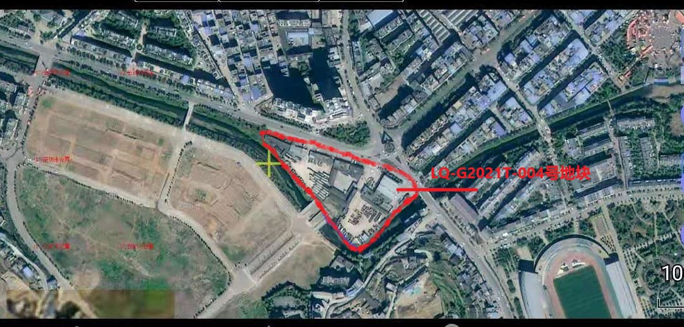
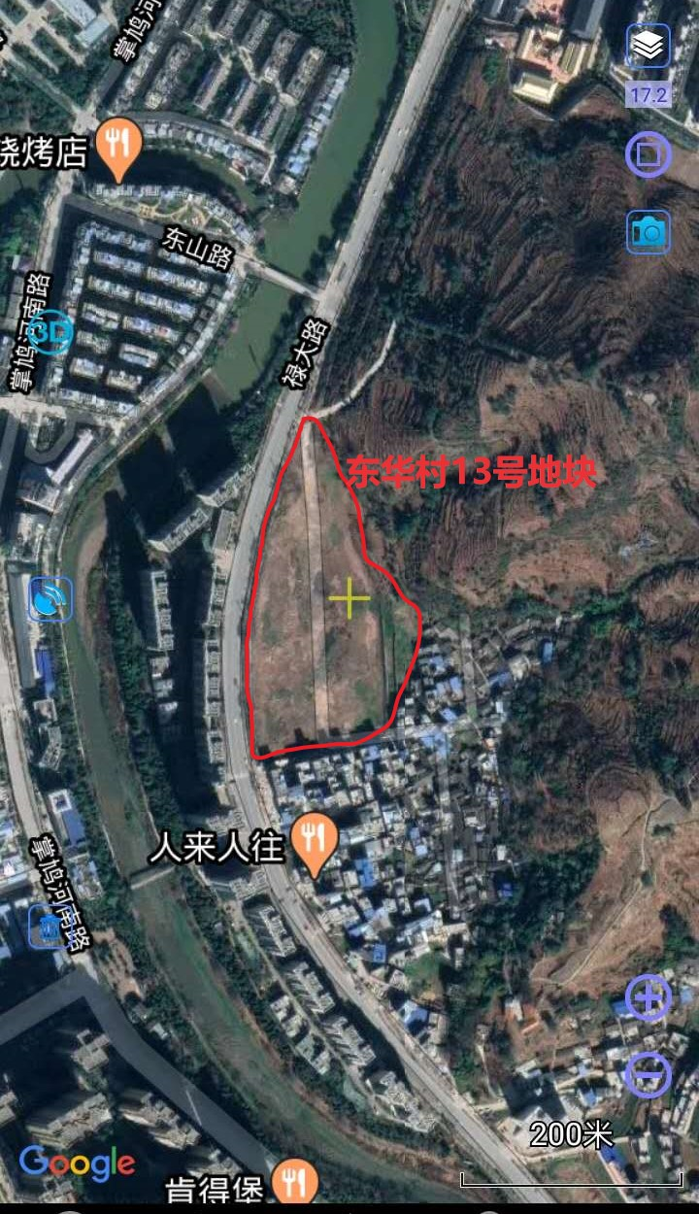
LQ-G2021T-003号地块范围图

